Slide 1





Slide 2













개발환경 및
ERD 설계
페이지 주요
기능 설명
서비스
설명
사용한 개발 언어 및 DB 테이블 설명
페이지마다 주요 기능
간단히 설명
미리보기 시연 및 설명

Slide 3
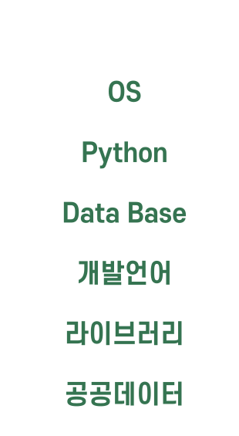
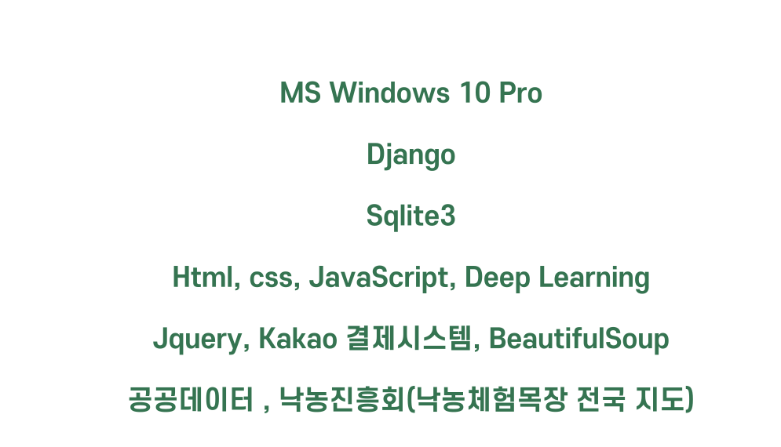



01. 개발환경
OS | MS Windows 10 Pro, Ubuntu
Framework | Django
Database | Sqlite3
개발언어 | Html, Css, JavaScript, Python
라이브러리 | Jquery, iamport(아임포트), Folium, Tensorflow, Pandas
공공데이터 데이터셋 | 카카오지도 API, 낙농진흥회, 농림축산식품부 낙농체험 목장 정보, Kaggle Cheese Pics, Kaggle All The Cheese

Slide 4
01. 일정
자료수집
1/16 ~ 1/19
1/29 ~ 2/8
ERD 설계
1/24~ 1/26
2/5
백엔드 설계 및 개발
1/16 ~ 2/21
프론트엔드 설계 및 개발
1/16 ~ 2/19
데이터 분석
1/16 ~ 1/23
기본 CSS 마무리
2/19 ~ 2/23
테스트
2/26 ~ 2/28
전체 기간
1/16 ~ 2/28

Slide 5
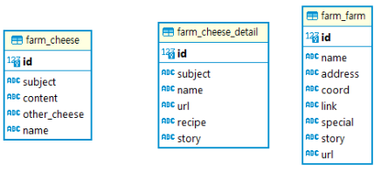
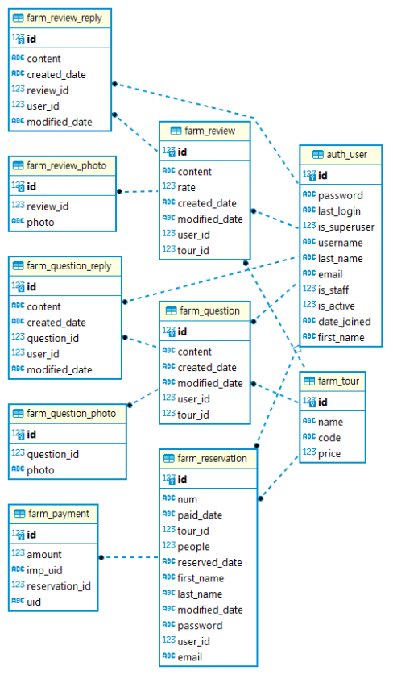
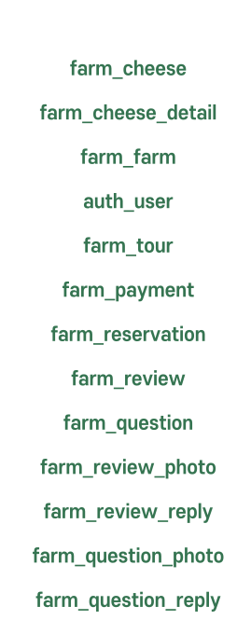
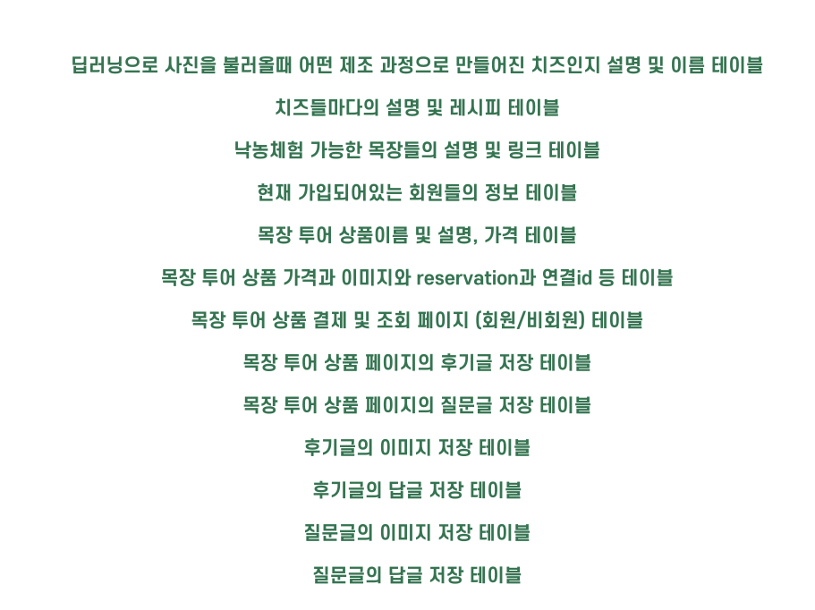

02. ERD 설계
farm_cheese
farm_cheese_detail
farm_farm
auth_user
farm_tour
farm_payment
farm_reservation
farm_review
farm_question
farm_review_photo
farm_review_reply
farm_question_photo
farm_question_reply
치즈 분류 결과 테이블
종류별 치즈 정보 및 레시피 테이블
낙농체험 목장 설명 및 링크 정보 테이블
회원 정보 테이블
목장 투어 상품 정보 테이블
결제 내역 테이블
예약 내역 테이블
투어 후기 테이블
투어 질문 테이블
투어 후기 첨부 이미지 테이블
투어 후기의 답글 테이블
투어 질문 첨부 이미지 테이블
투어 질문의 답글 테이블

Slide 6
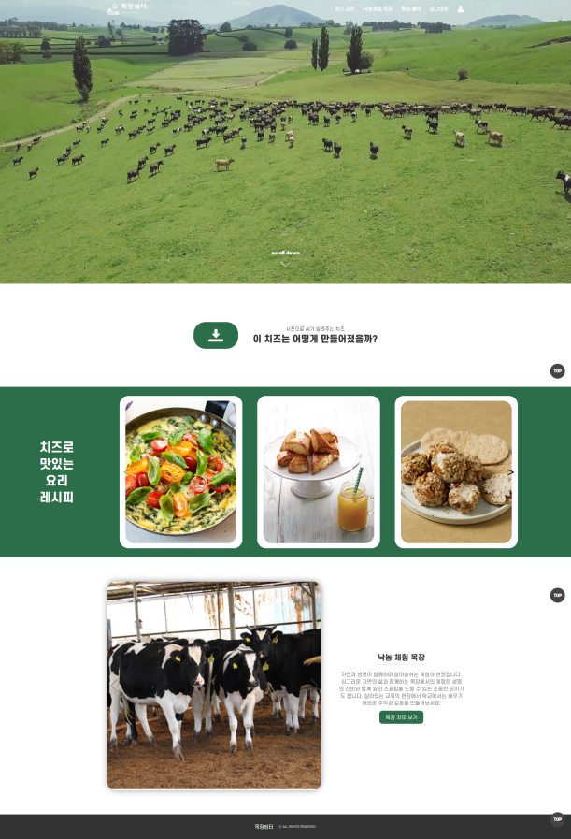
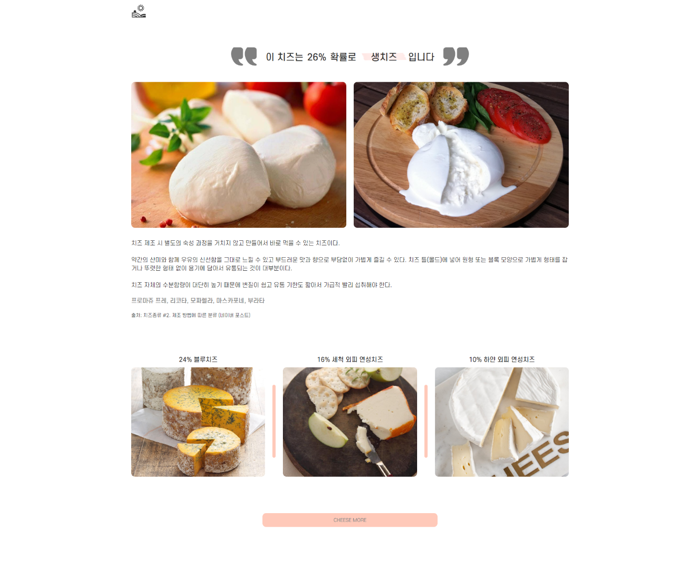
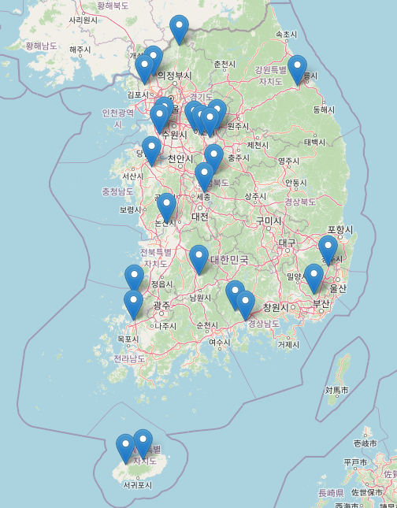
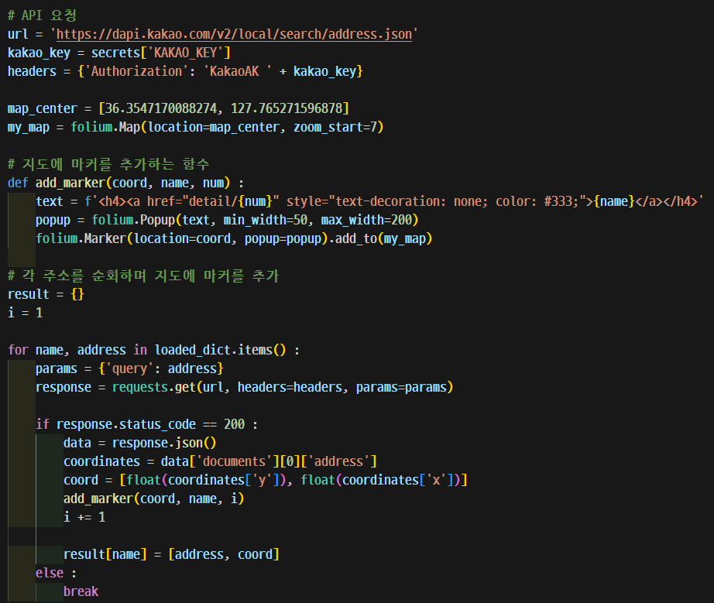
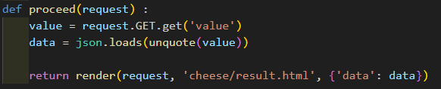
03. 페이지 주요 기능 설명 - 메인페이지
궁금한 치즈 사진을 업로드하면 머신러닝으로
해당 치즈가 어떤 방법으로 만들어졌는지 알려준다.
현재 목장쉼터에 있는 낙농체험 목장들의 위치를 지도에 표시해둔 것
결과를 새 창에서 열기 위해 값을 전달하는 코드

Slide 7
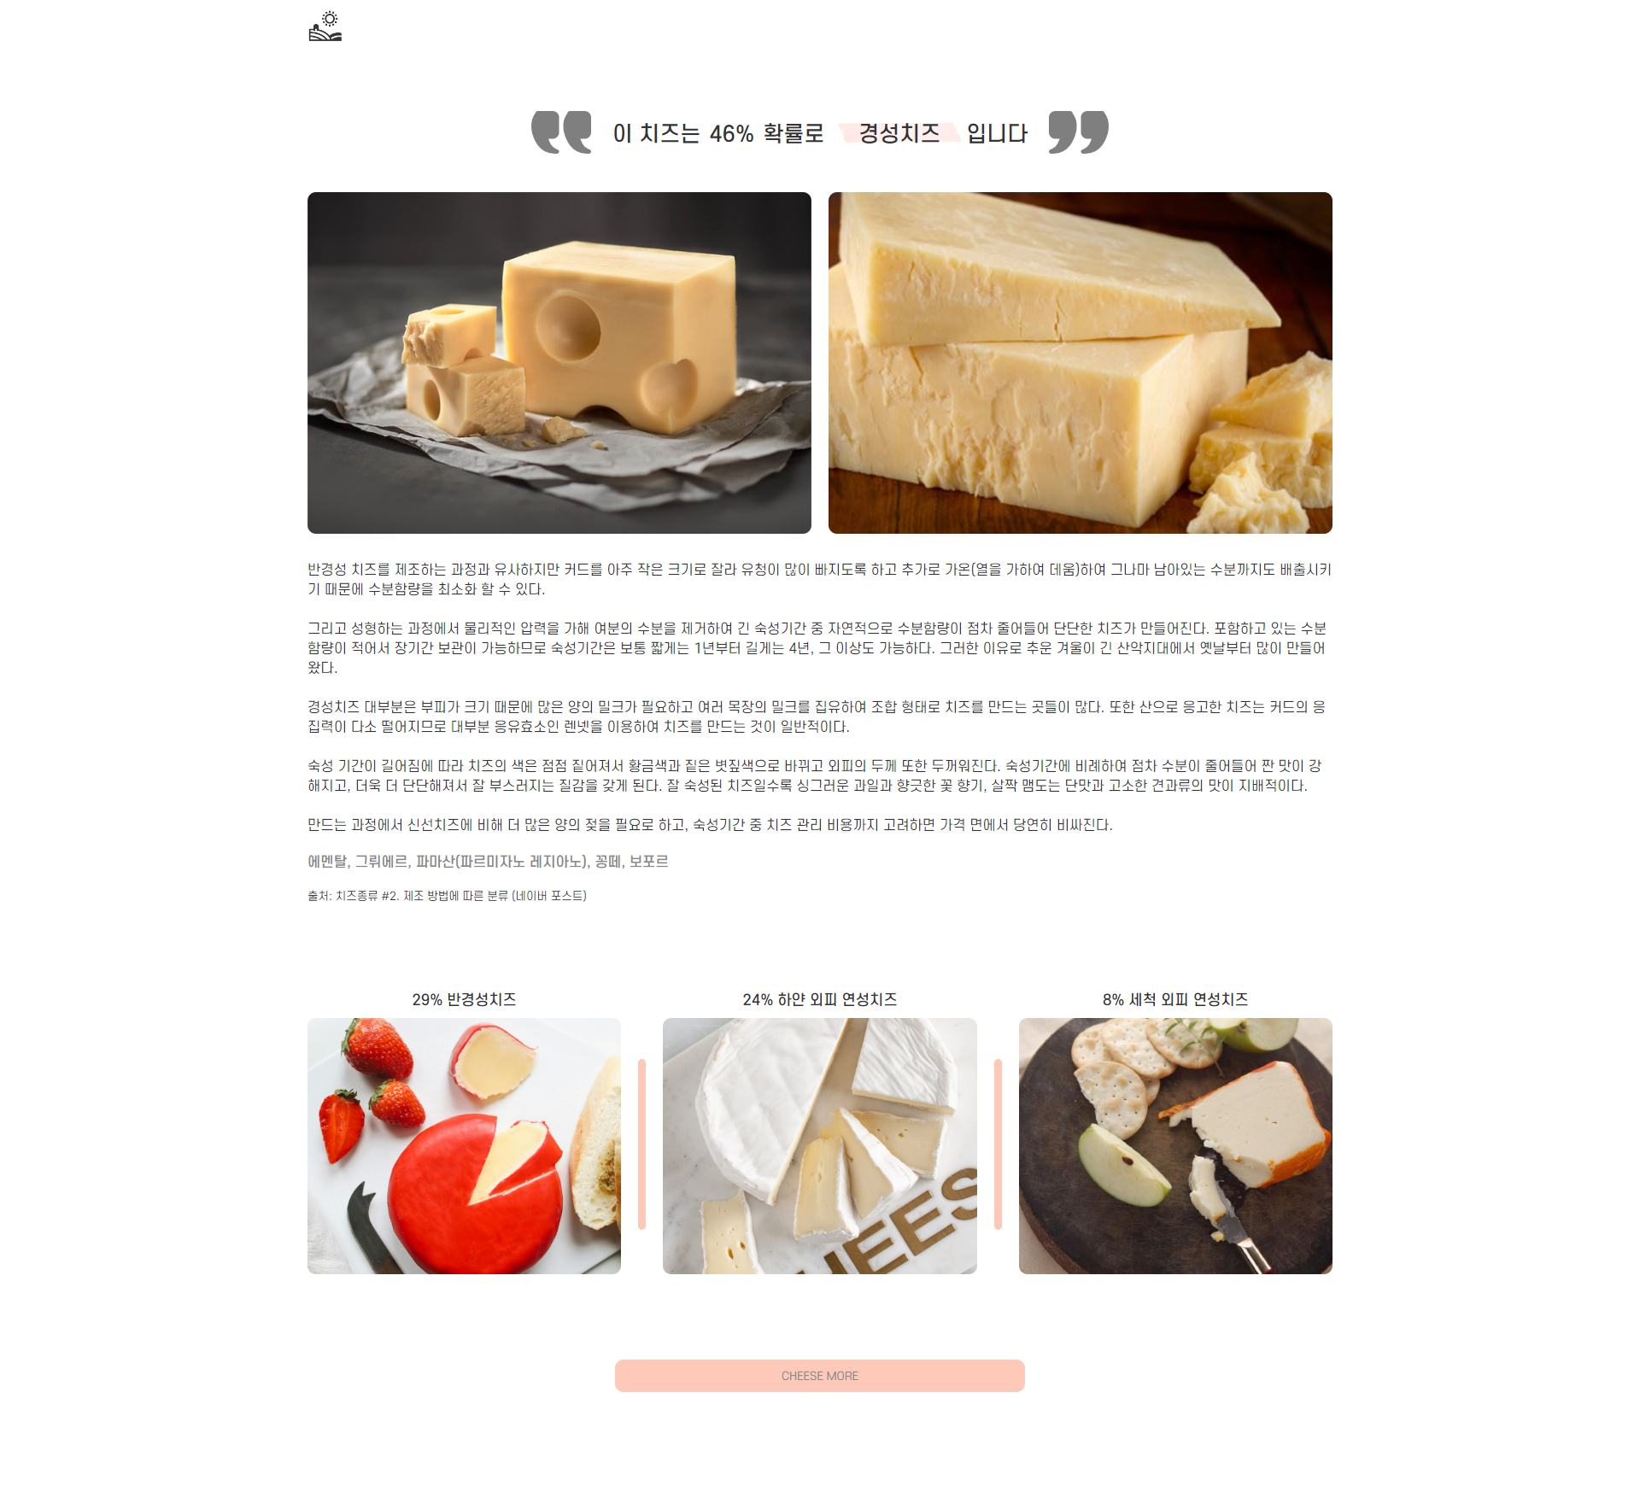
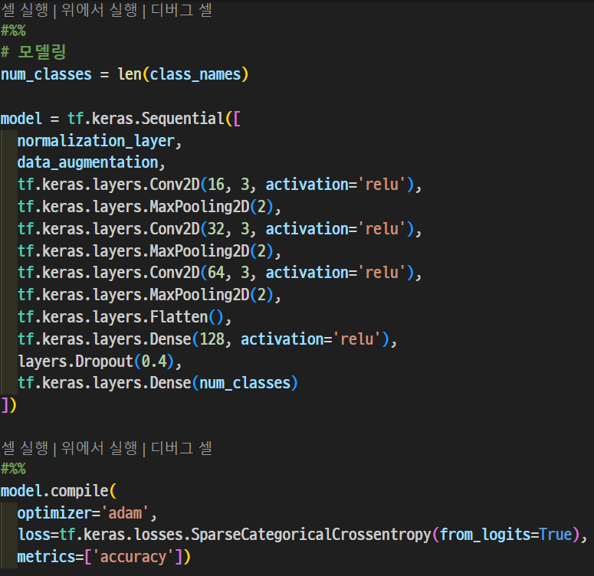
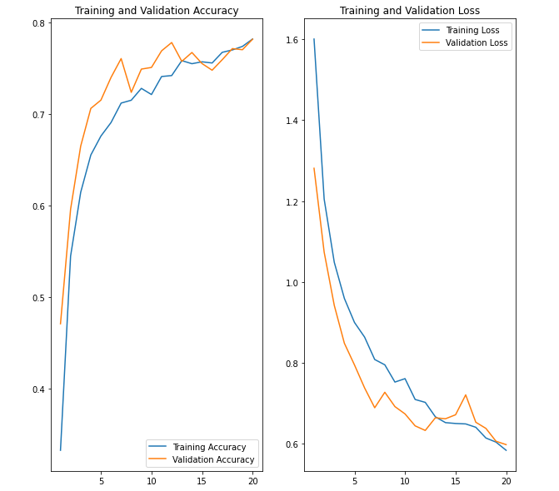
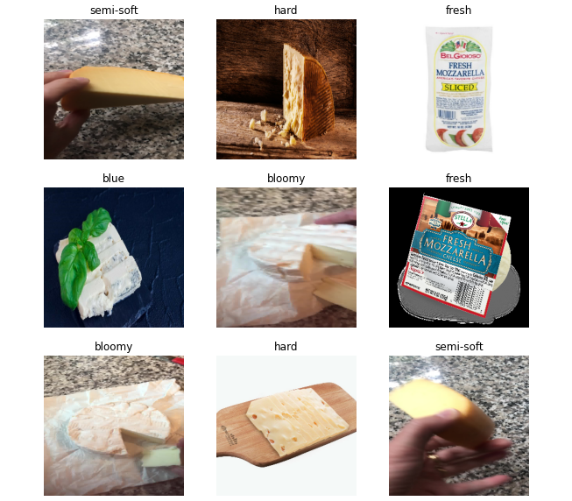
03. 페이지 주요 기능 설명 – 메인페이지 (치즈 분류 모델)
치즈 분류모델 정확도 및 손실함수 그래프와 실행 결과 이미지
정확도 약 80.83%
손실 함수 0.5024
Tensorflow 인공신경망을 이용한 치즈 분류 모델링

Slide 8
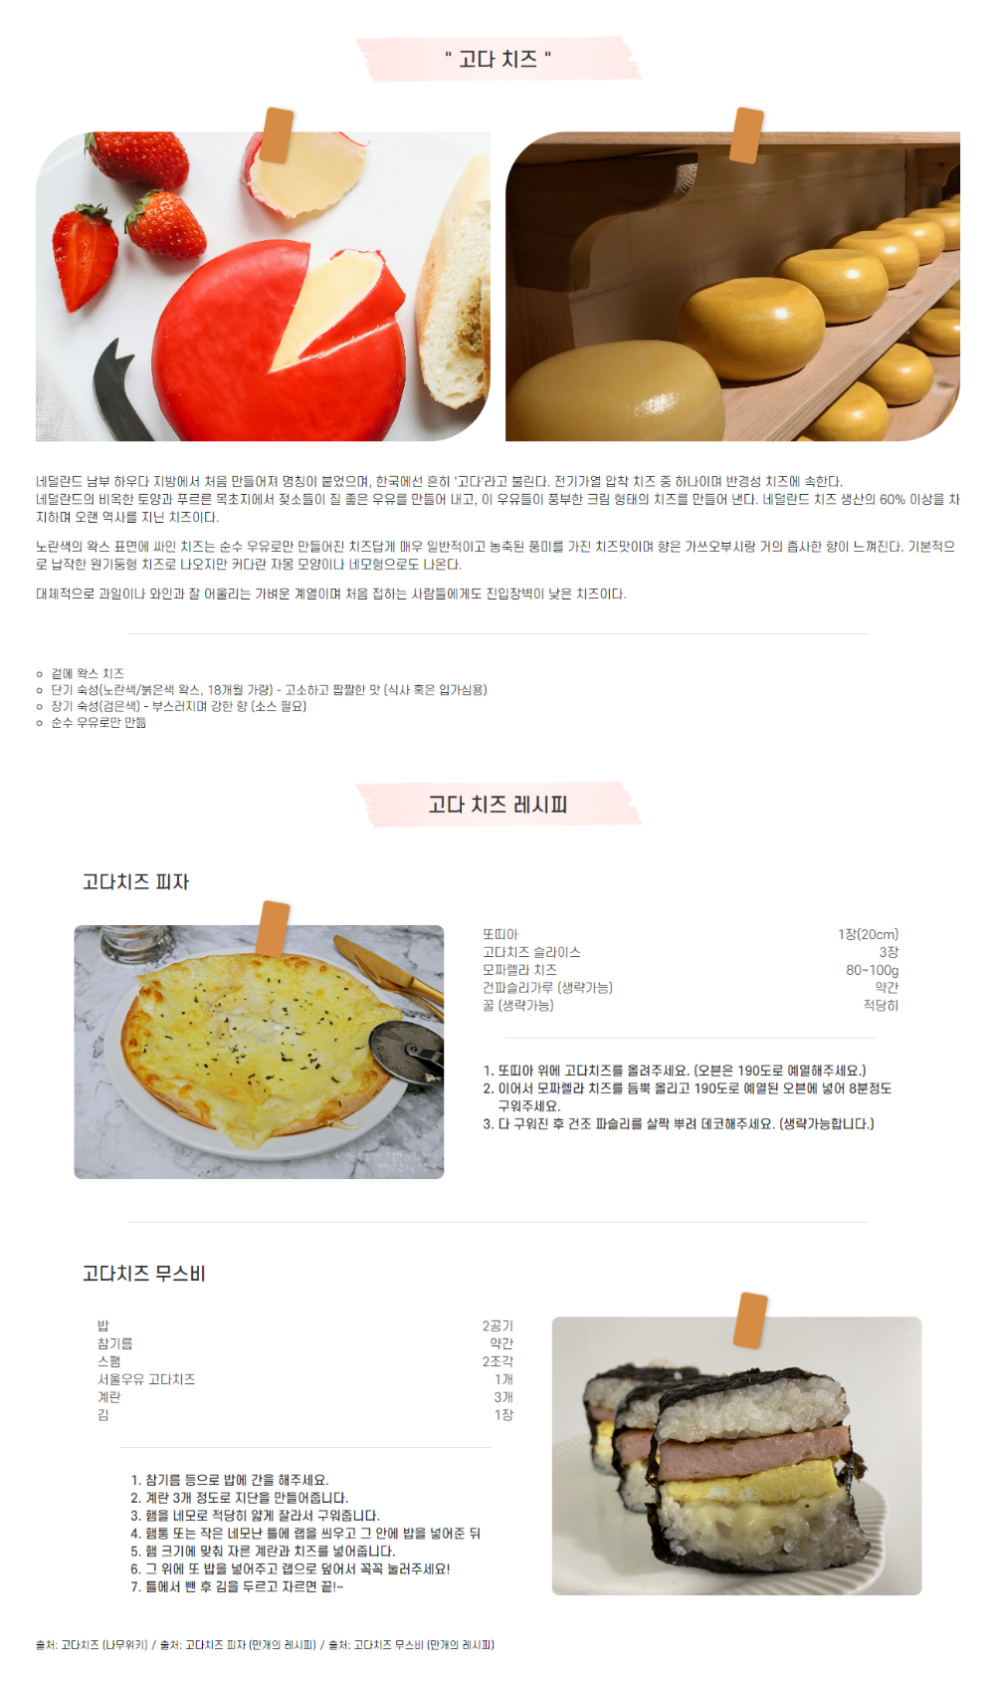
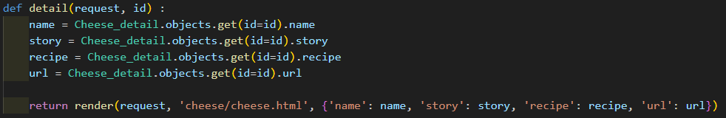
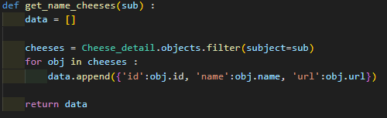
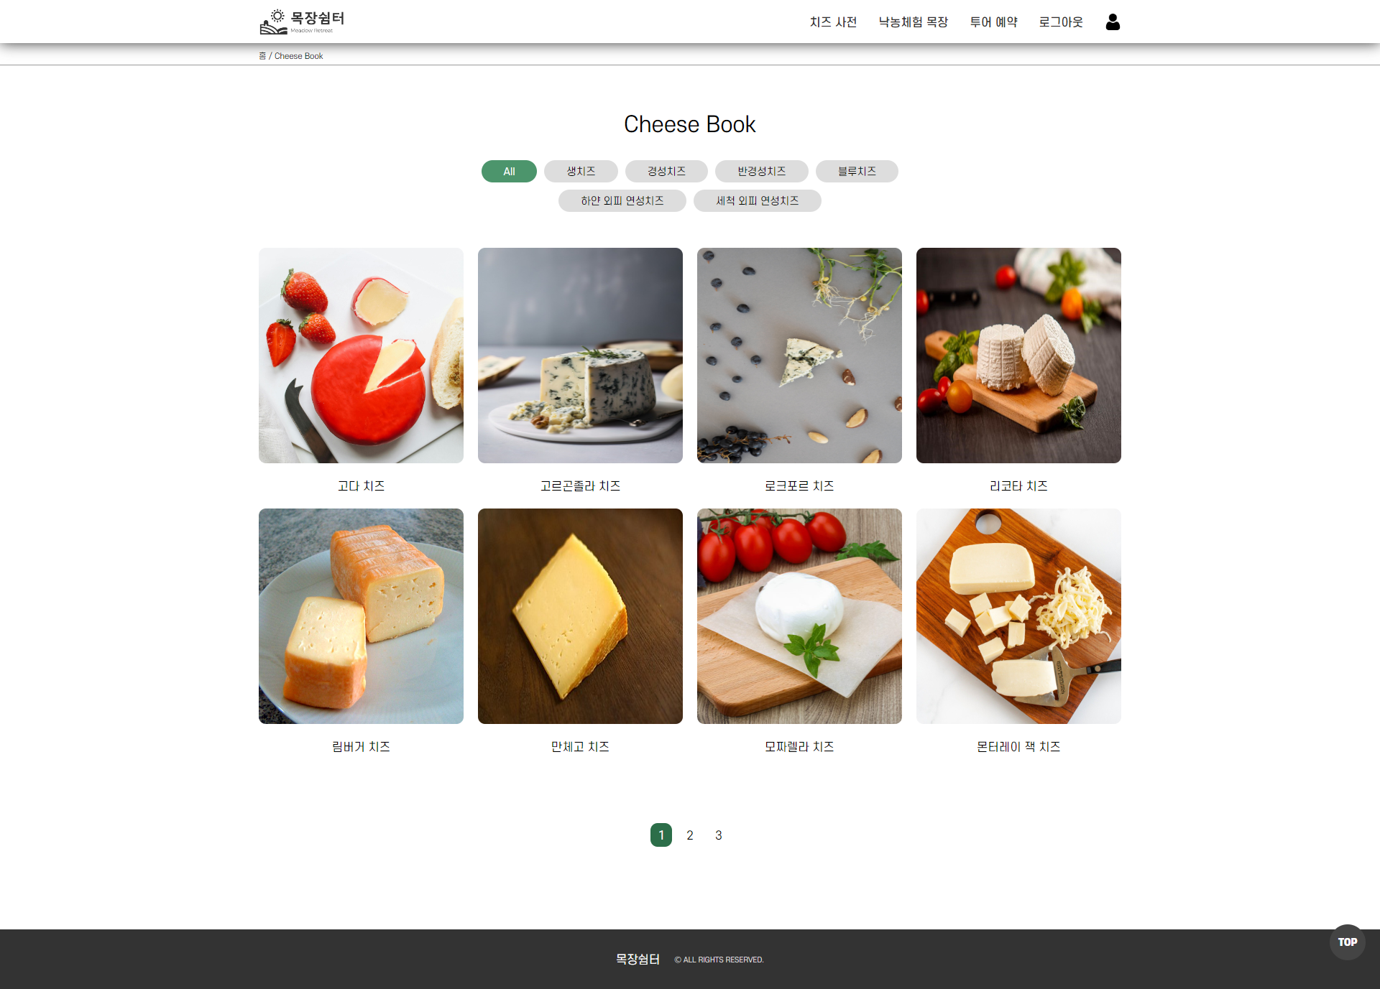
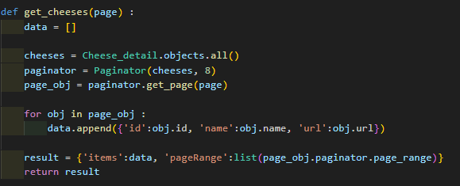
03. 페이지 주요 기능 설명 – 치즈 사전
해당 치즈에 관한 간단한 설명 및 레시피를 html 형태로 db에 저장 후 가져오는 방식으로 함
치즈 제조 과정에 따른 분류에 맞게 db에서 이름과 이미지 경로를 가져와서 페이징
치즈 전체를 db에서 이름과 이미지 경로를 가져와서 8개씩 페이징

Slide 9
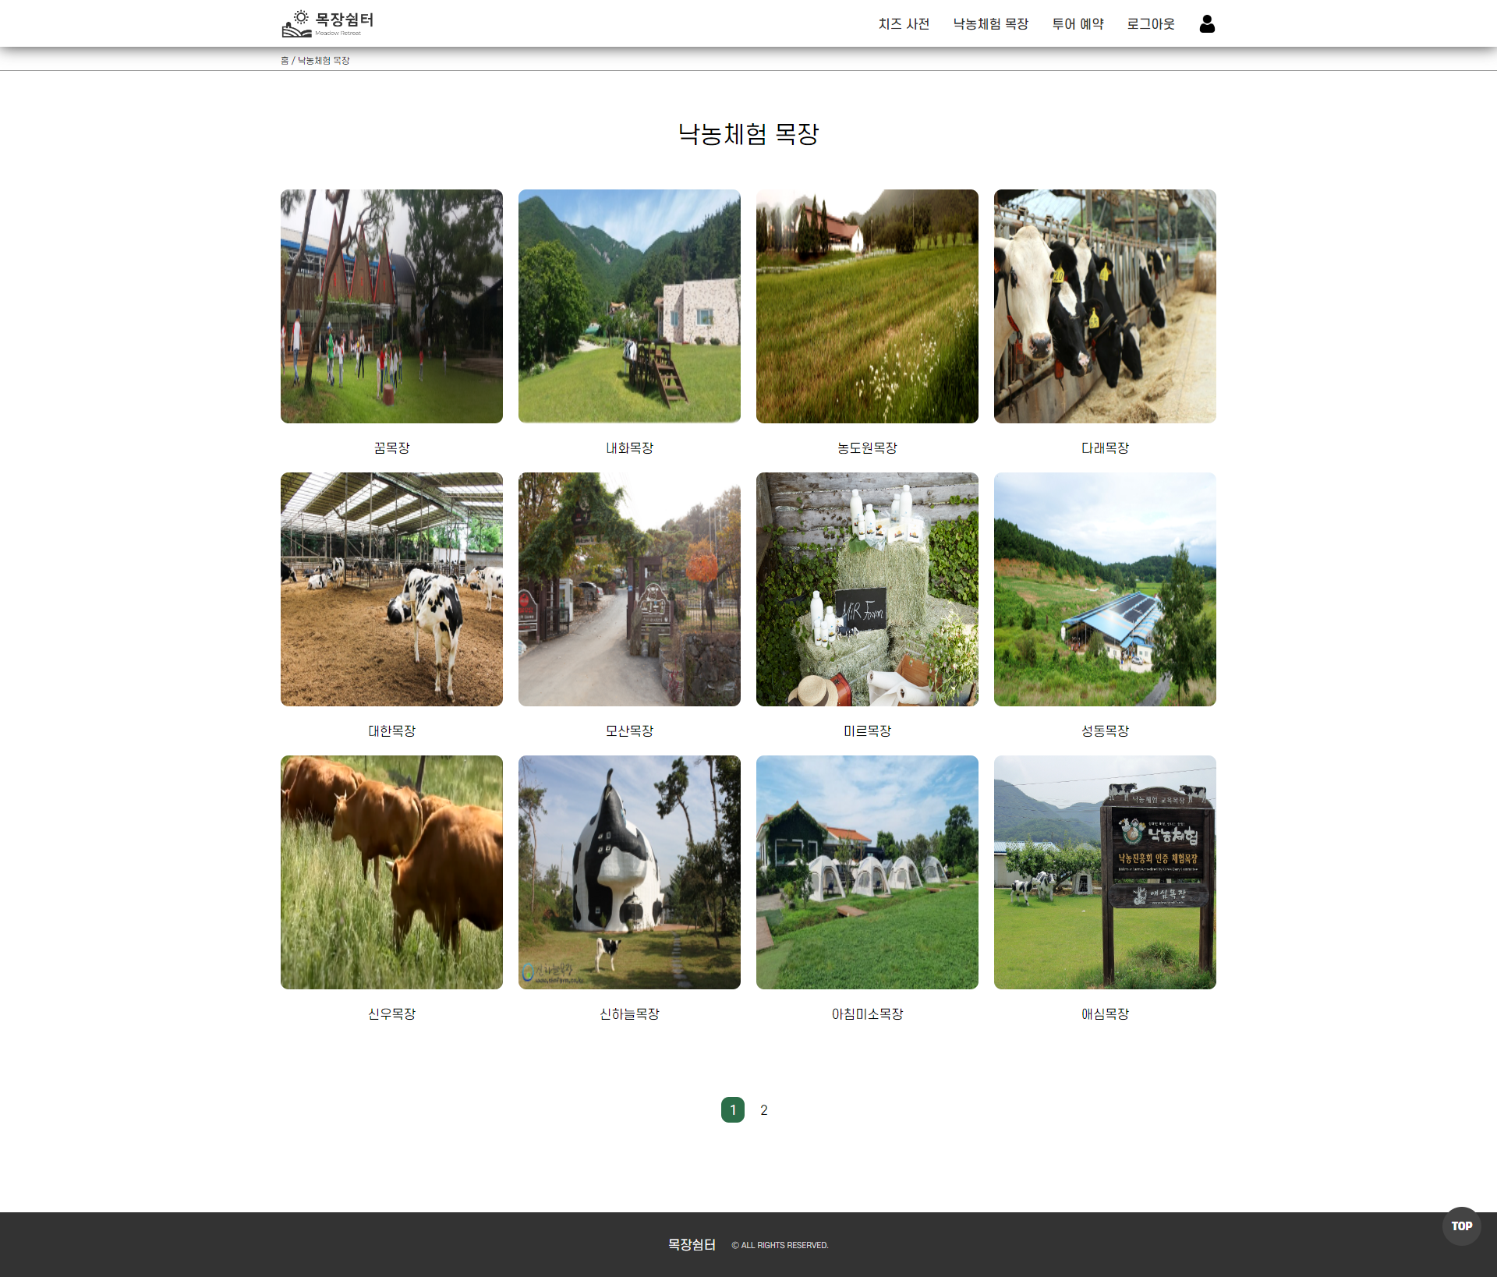
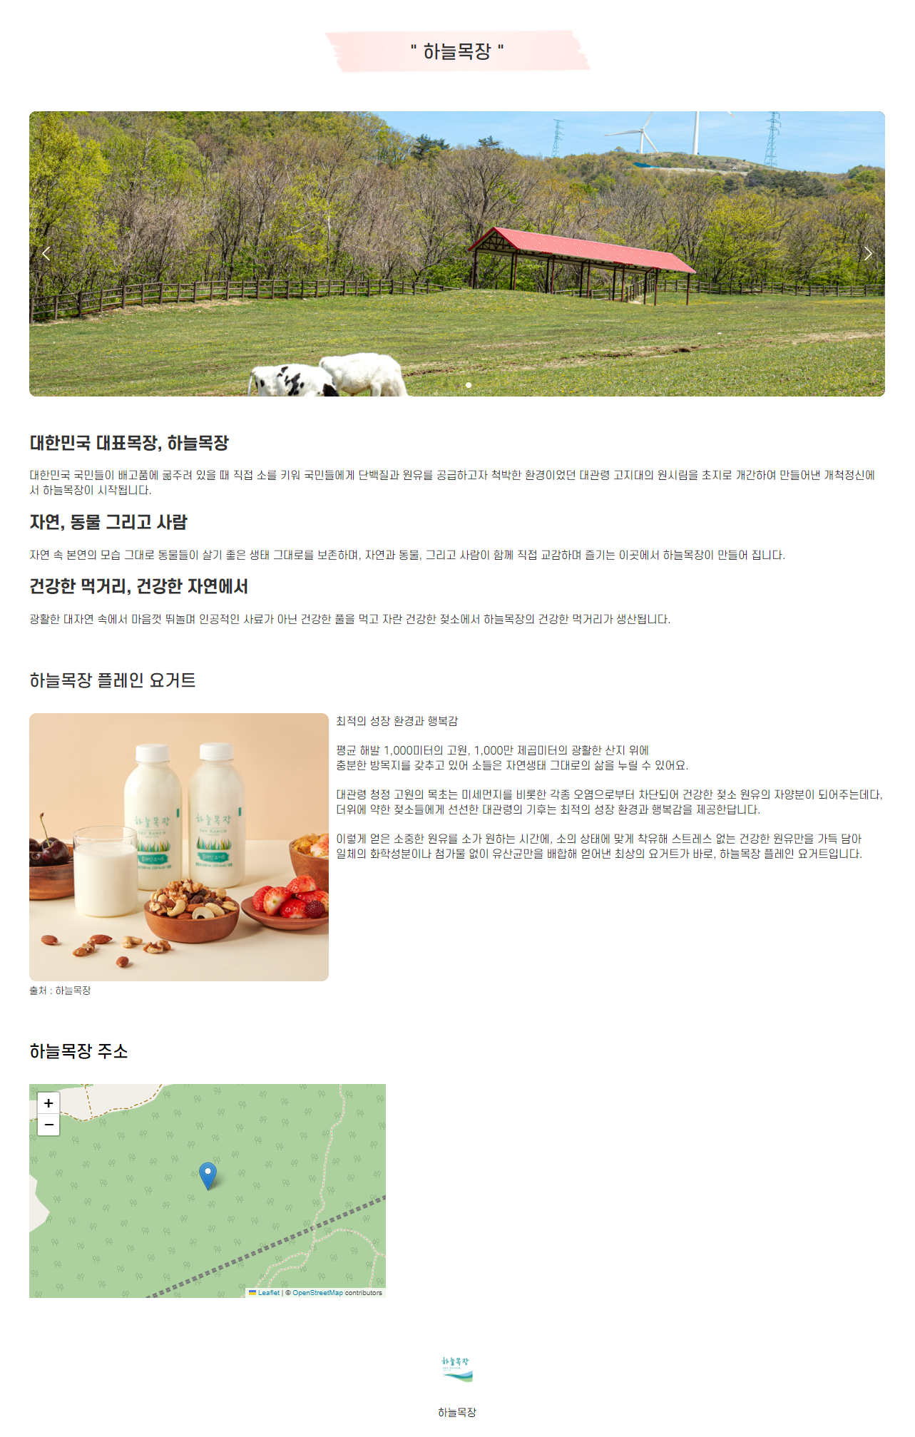
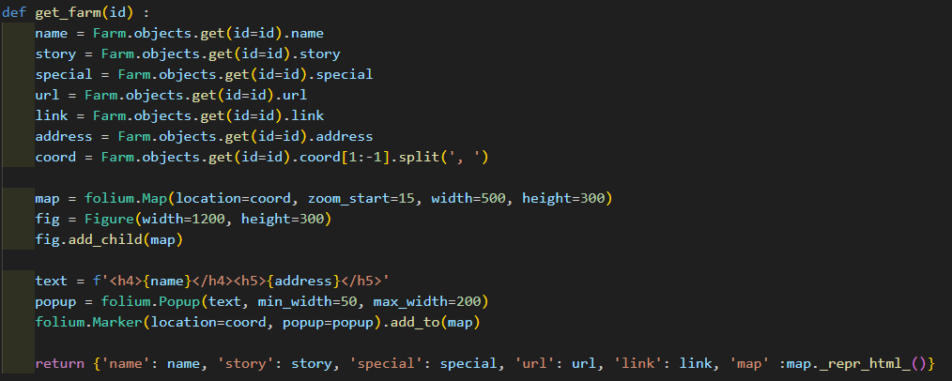
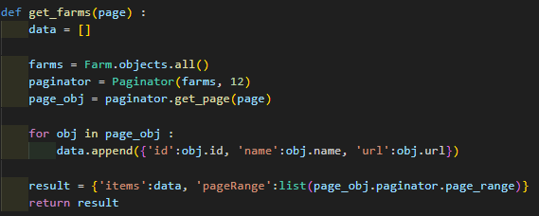
03. 페이지 주요 기능 설명 – 낙농체험 목장
목장에 간단한 소개 및 특징을 html 형태로 가공하여 db에 넣고 목장에 맞게 가져오는 방식
Pandas로 엑셀에 있는 목장 주소들과 이름들을 가져와 카카오 지도 API로 좌표값을 얻은 후 Folium 라이브러리를 활용하여 지도 시각화
목장들의 이름, 이미지 경로를 가져와서 12개씩 페이징
목장 링크

Slide 10
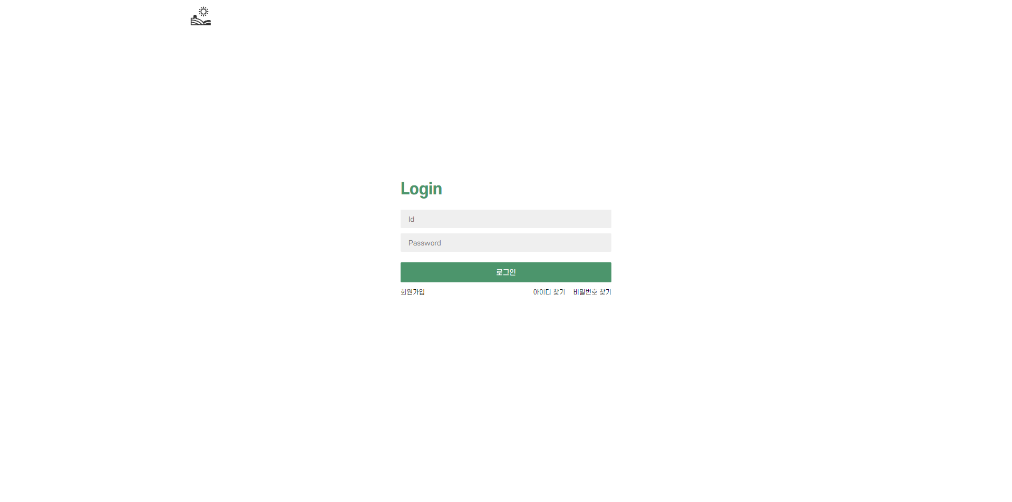
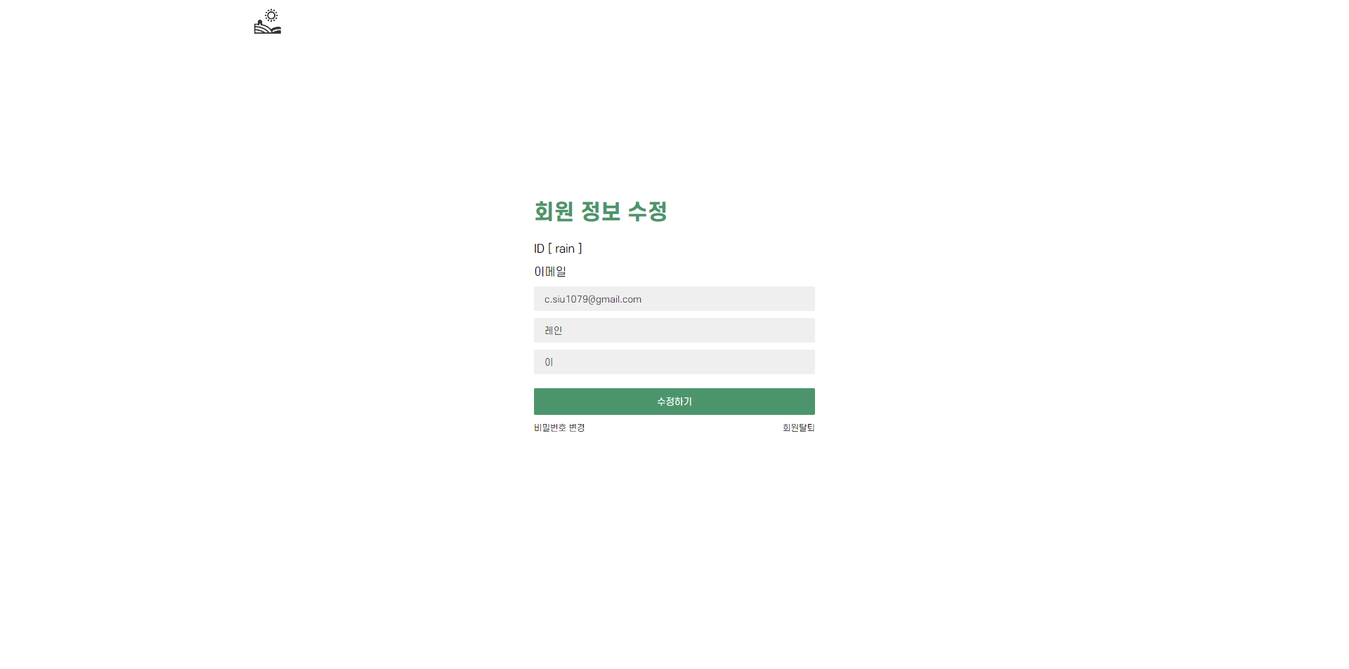
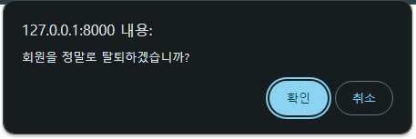
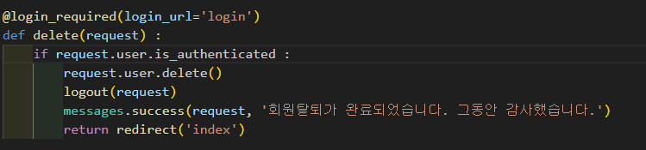
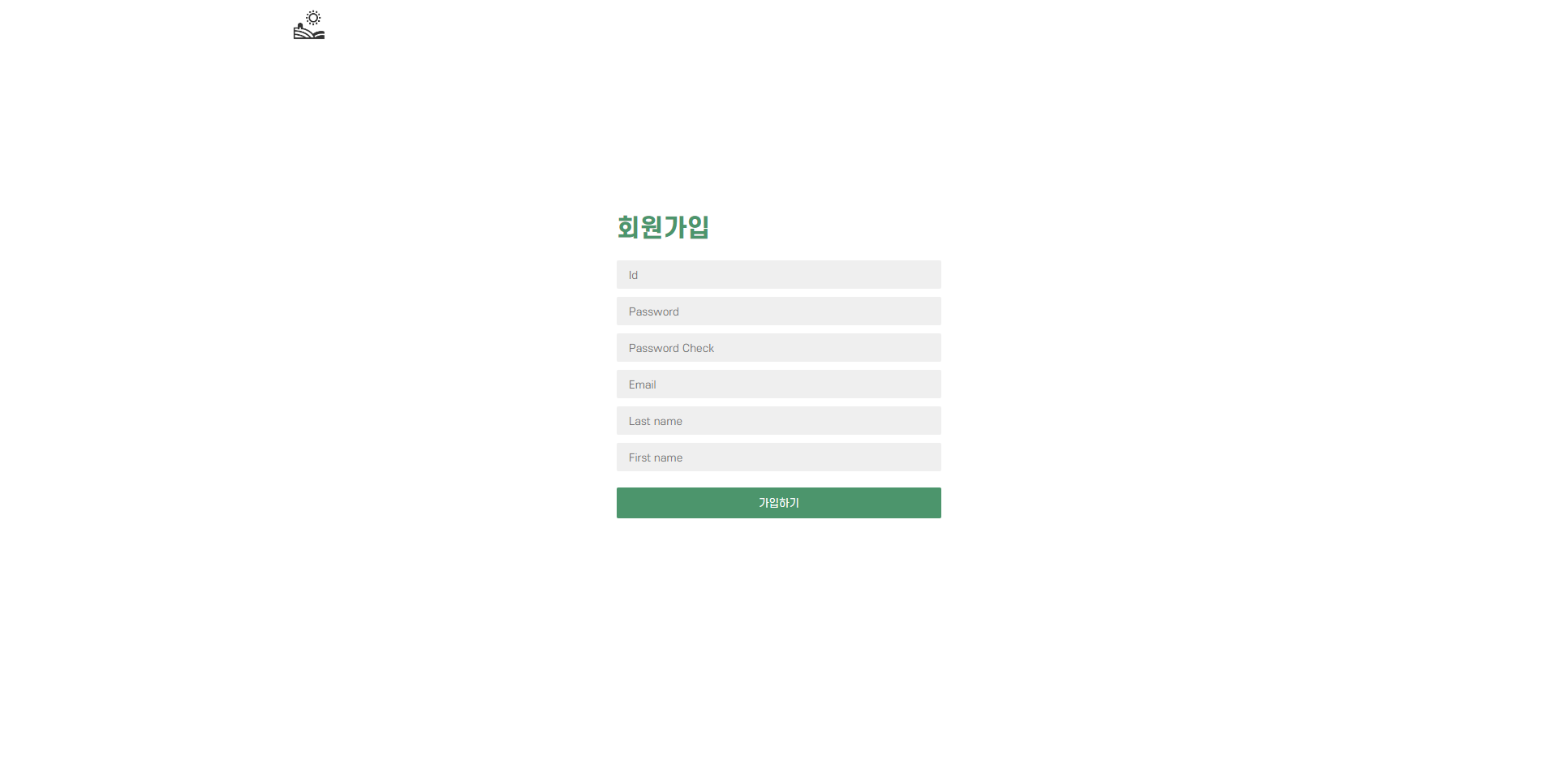
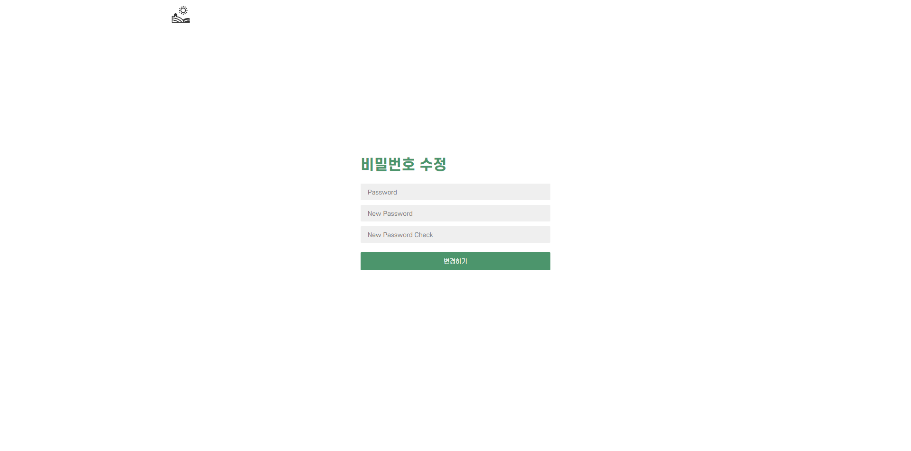
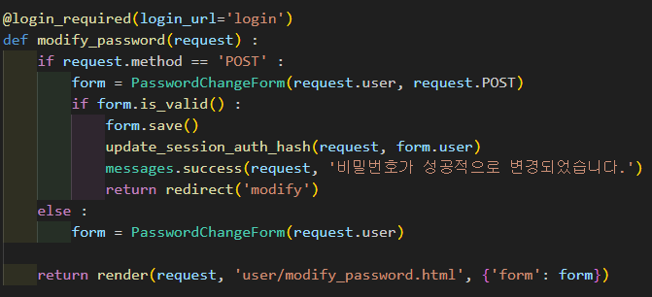
03. 페이지 주요 기능 설명 – 로그인 / 회원가입 / 회원 정보 수정 / 탈퇴

Slide 11
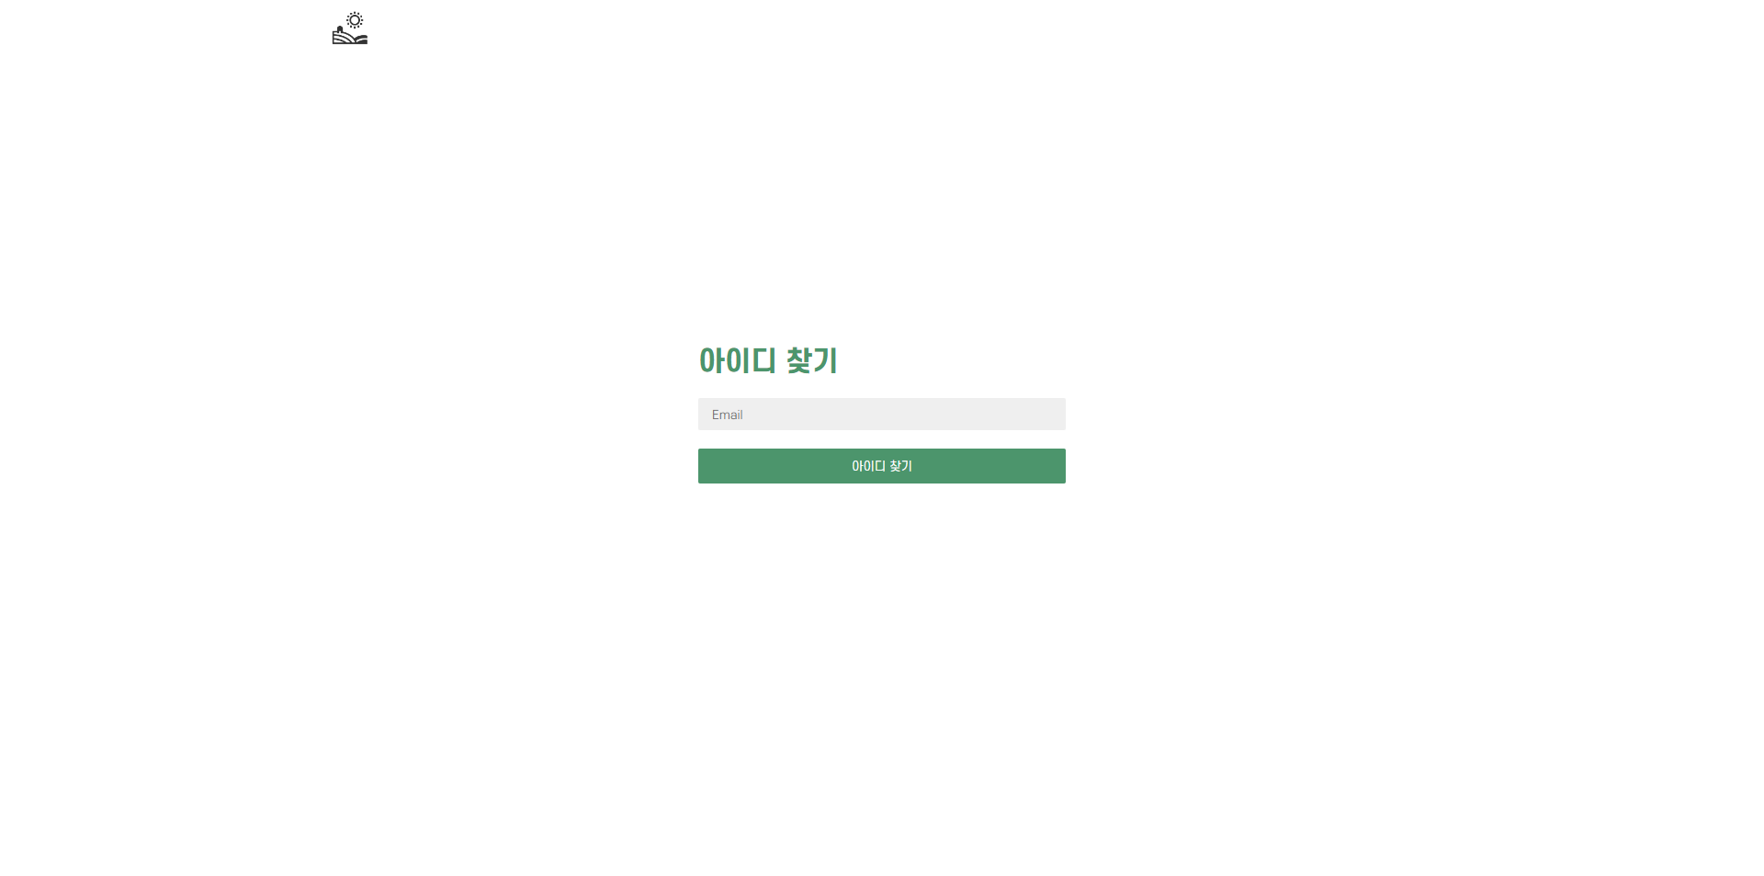
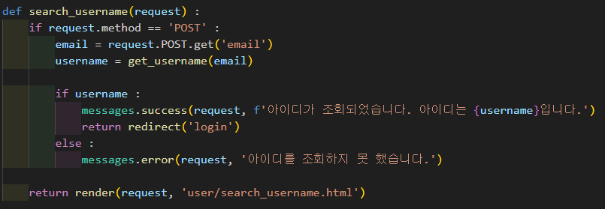
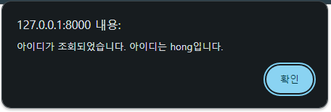
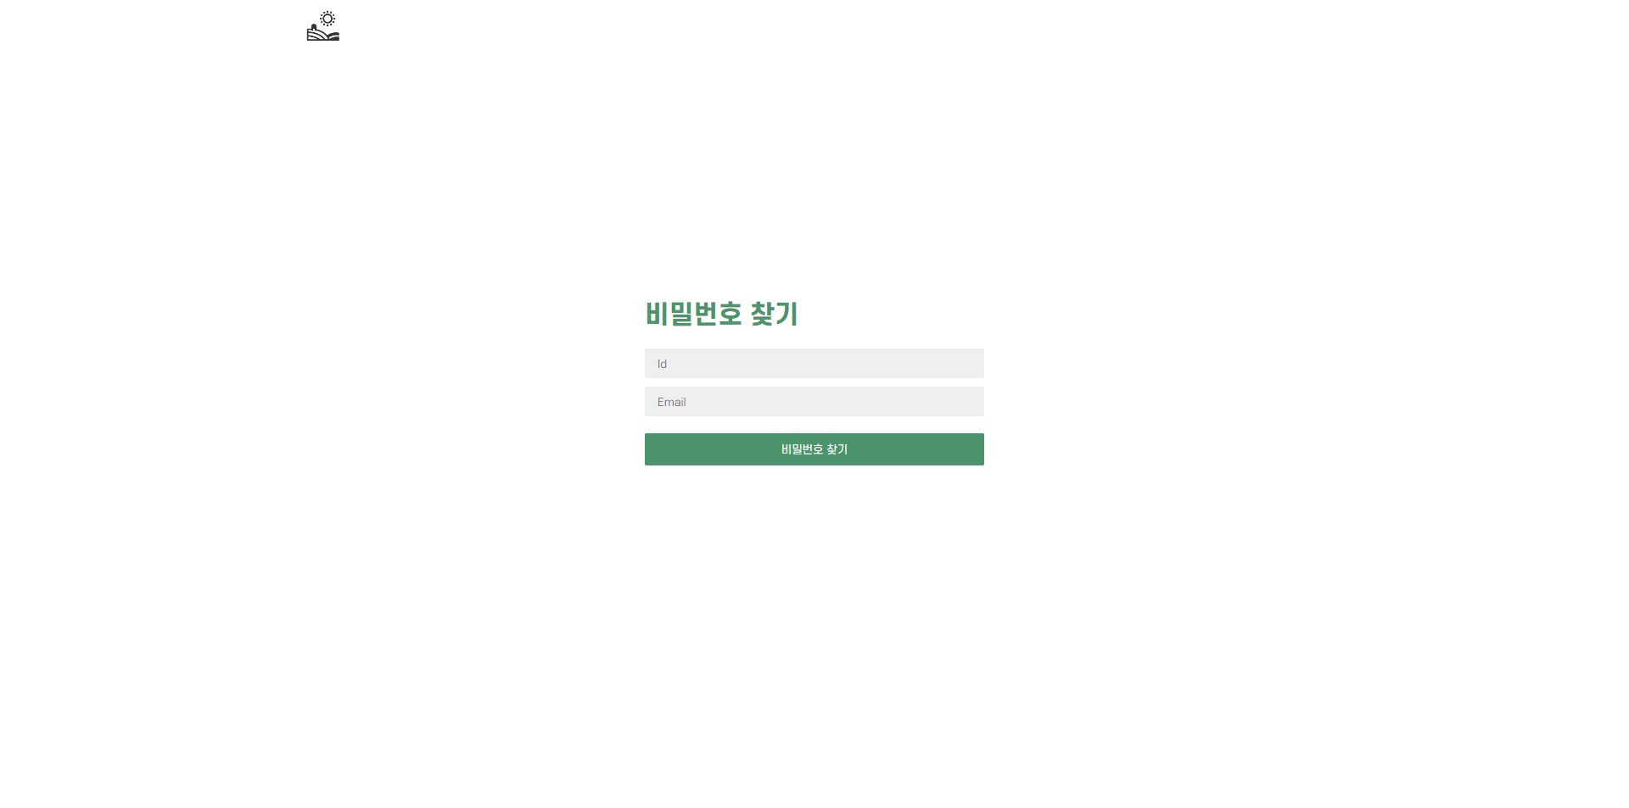
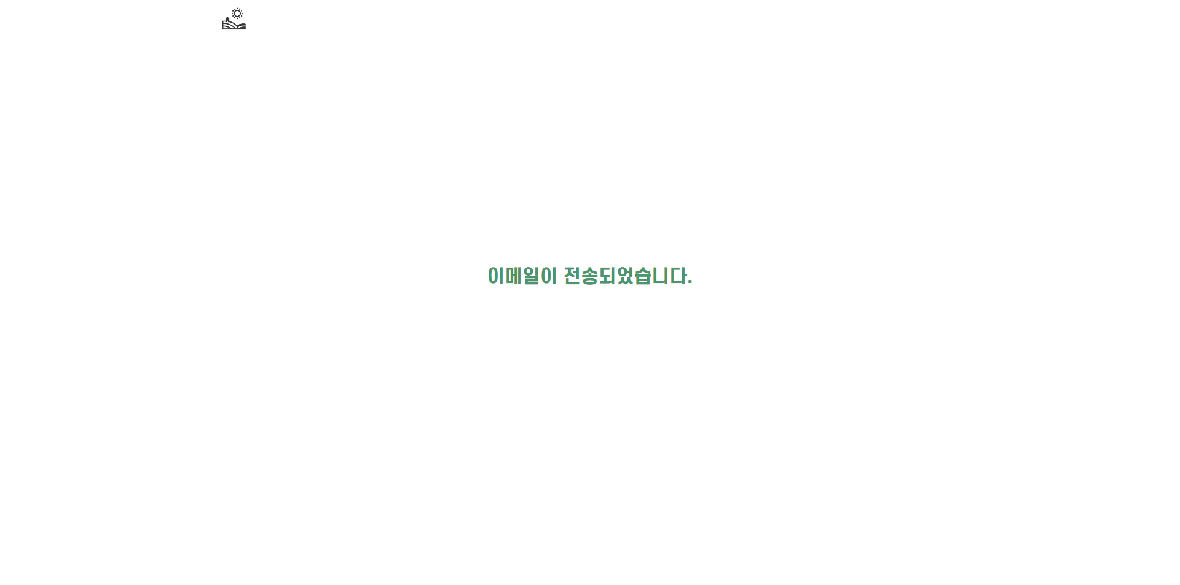
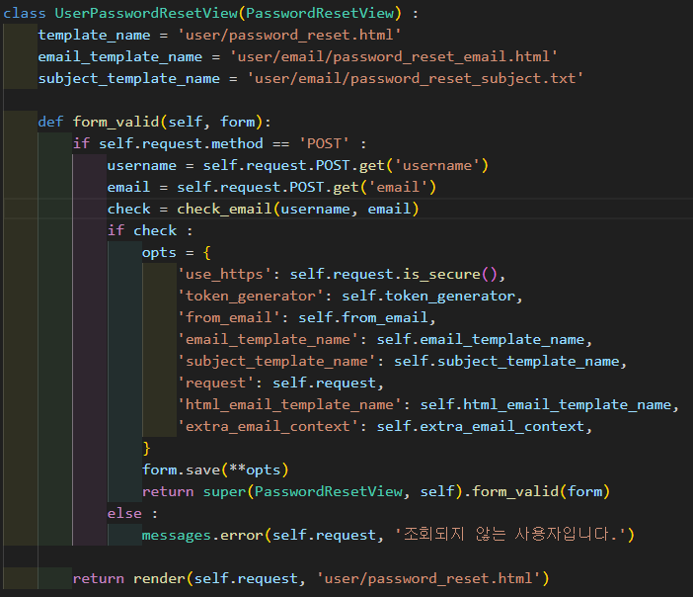
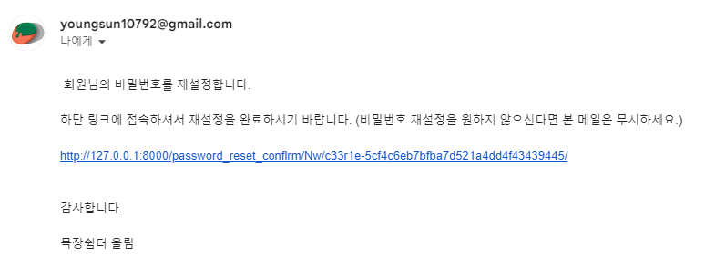

03. 페이지 주요 기능 설명 – 아이디 찾기 / 비밀번호 찾기
회원가입에서 기입한 이메일로 아이디 찾기
회원가입된 아이디와 이메일이 맞는지 확인 후
- 비밀번호 재설정 html
- 비밀번호 재설정 이메일 html
- 비밀번호 재설정 이메일 제목 txt
전부 리디자인한 것으로 경로 변경을 위해 멤버변수 재선언
만약 아이디나 이메일이 맞지 않으면 팝업창을 띄우도록 form_valid 오버라이딩

Slide 12
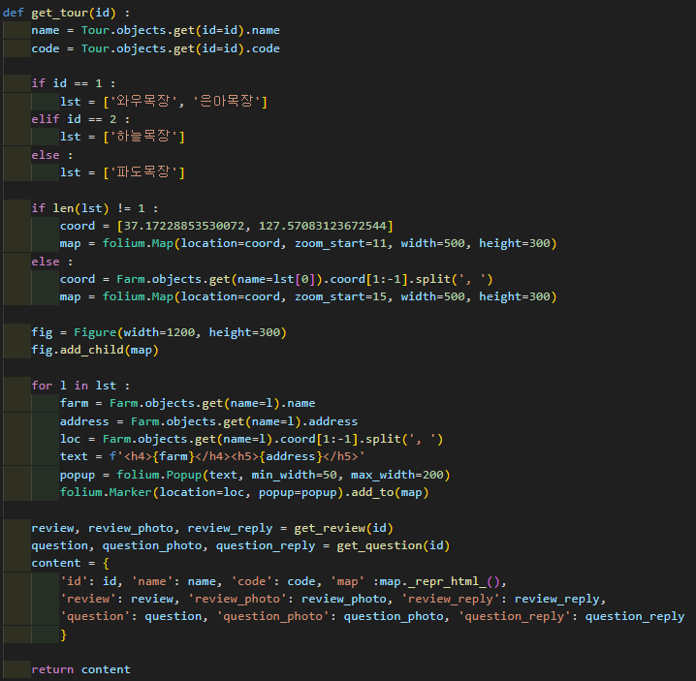
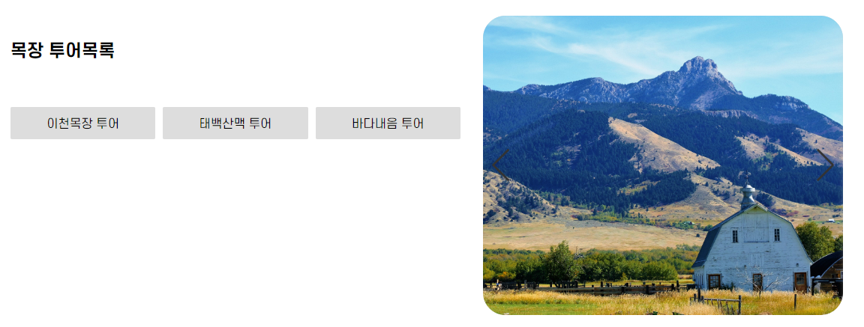
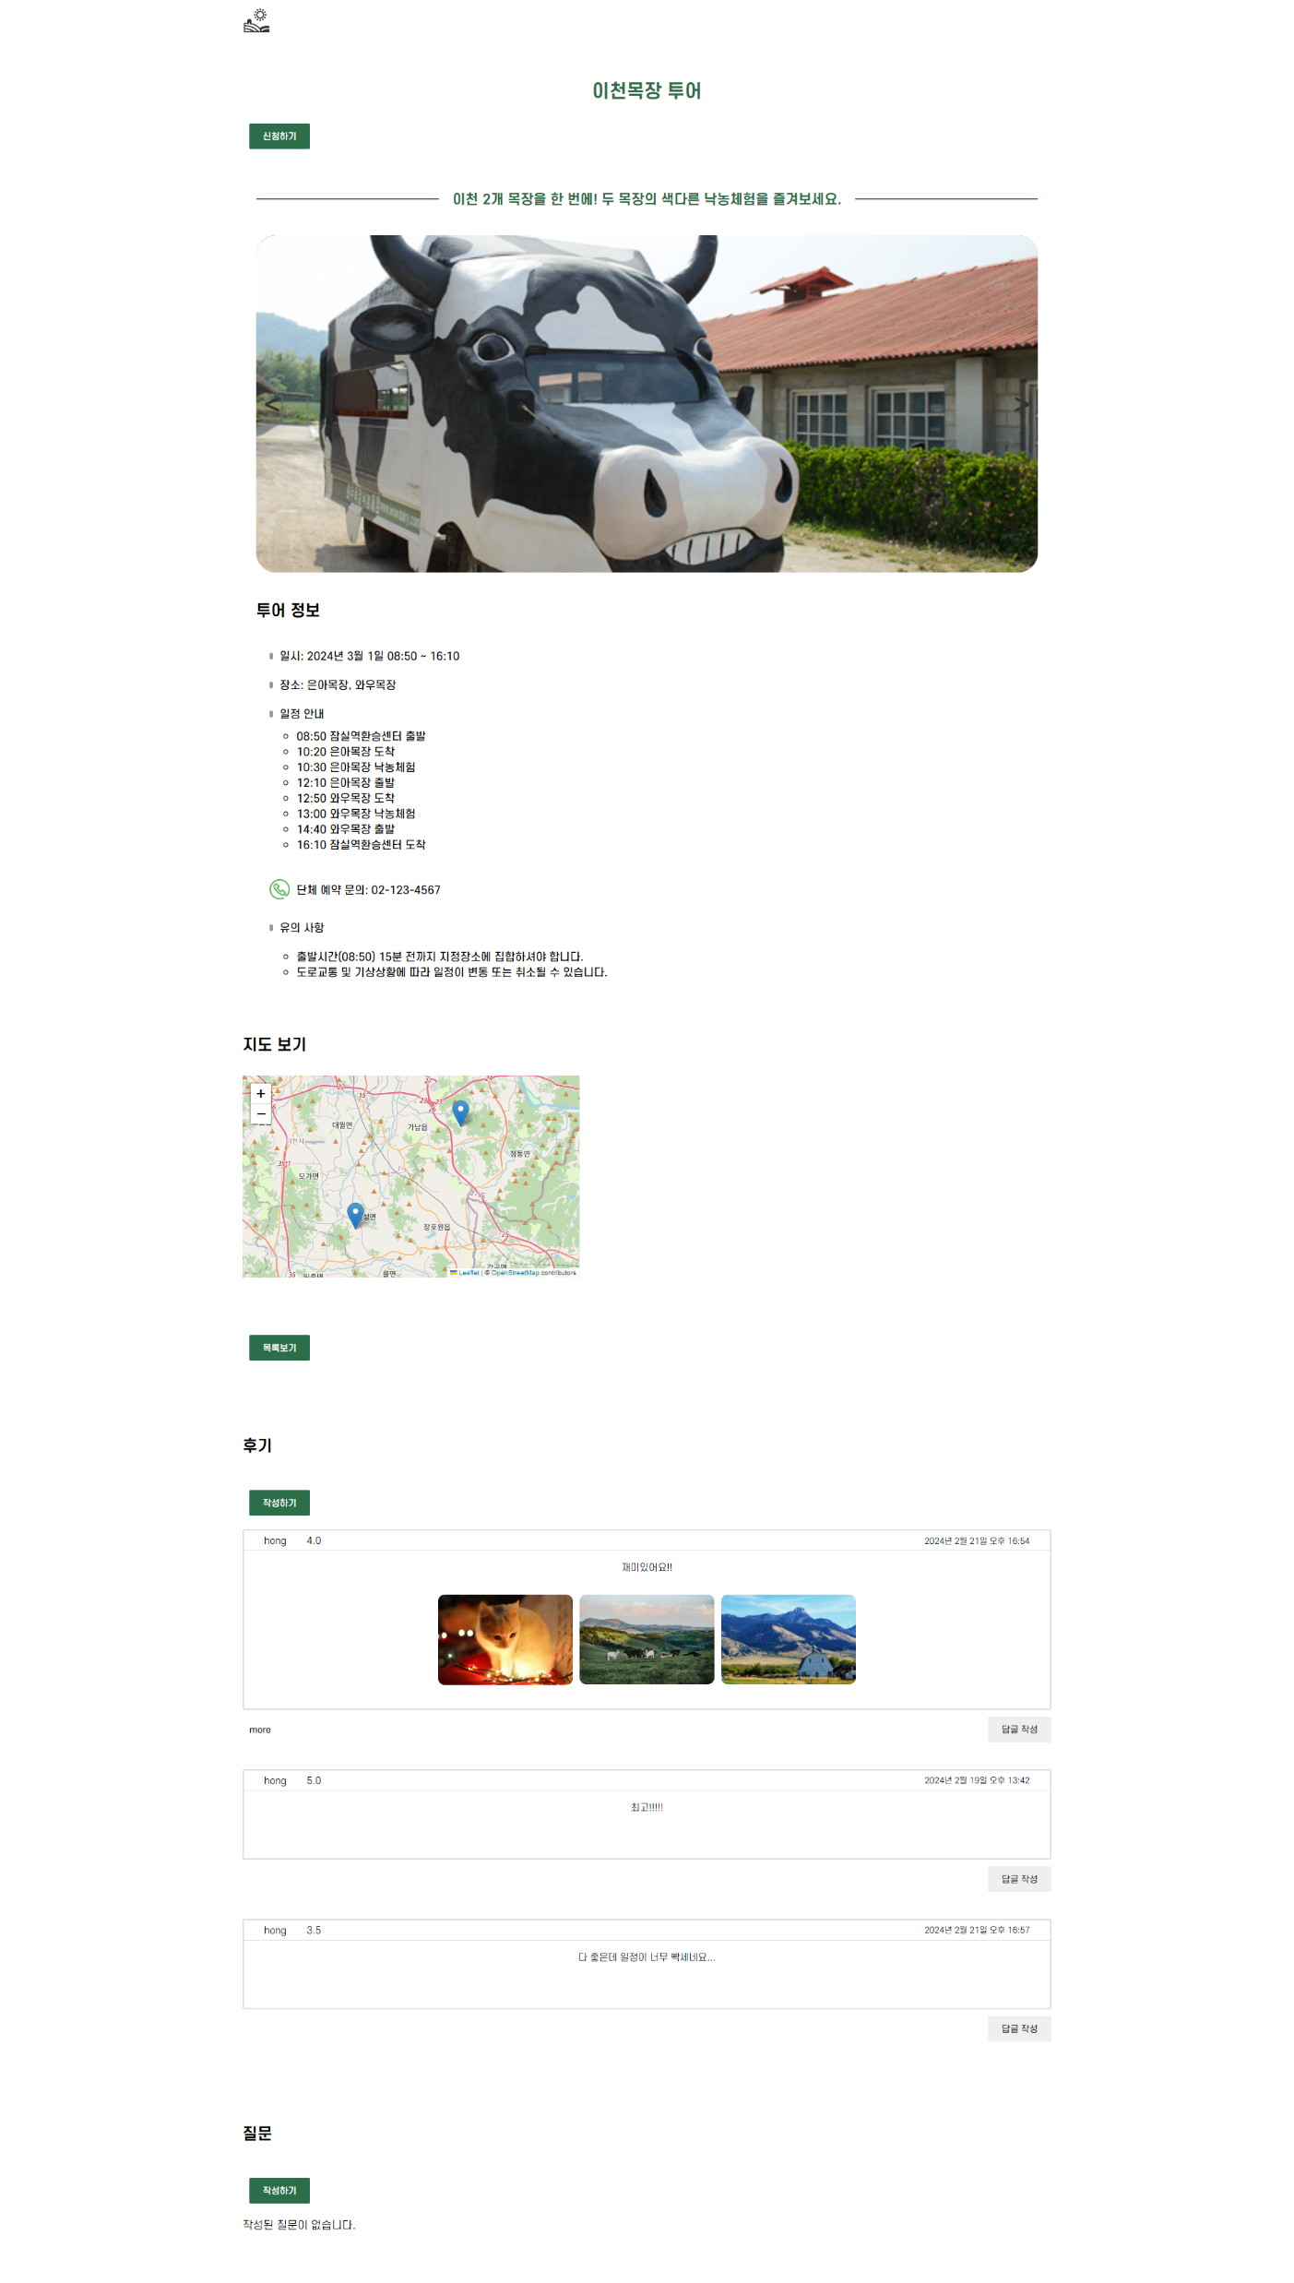
03. 페이지 주요 기능 설명 – 투어
목록에서 클릭한 투어 id를 확인 후 해당 투어의 지도를 만들 좌표값과 데이터를 전부 db에서 가져오는 방식

Slide 13
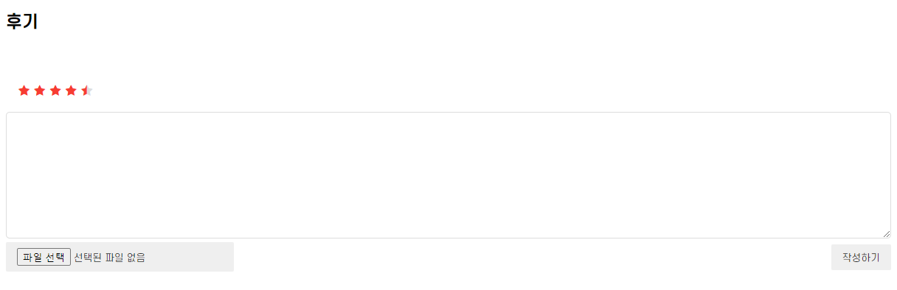
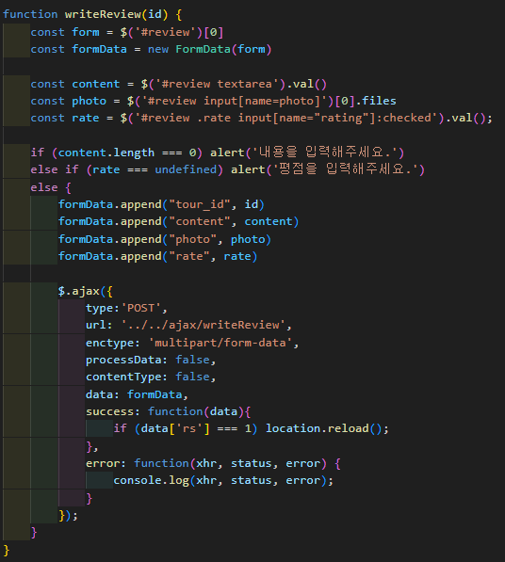
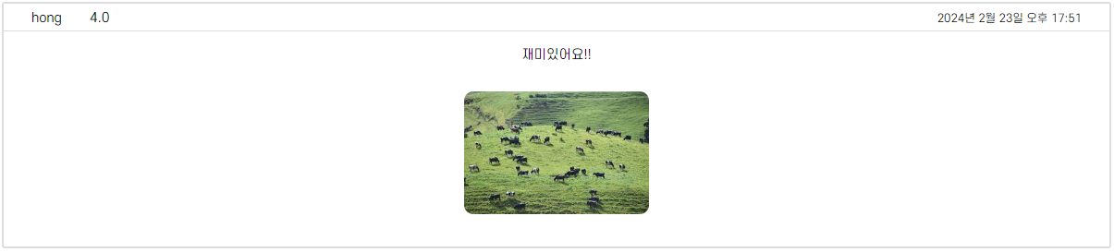
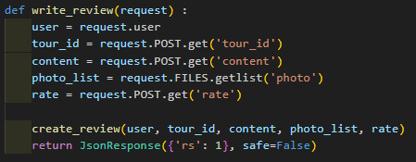
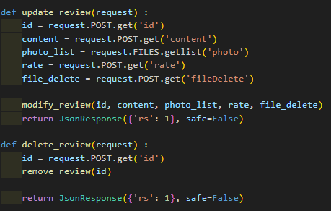
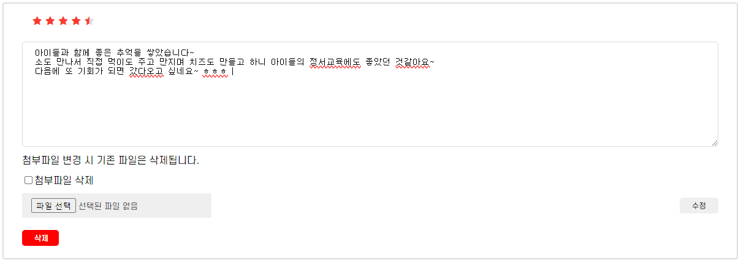
03. 페이지 주요 기능 설명 – 투어 (후기 / 질문 / 대댓글)
후기는 별점을 0.5 단위씩 계산하며
ajax로 값들을 전부 views로 전달한 다음 db에 저장, 수정, 삭제함
첨부파일 삭제를 체크할 시 업로드했던 이미지 전부 삭제 가능
후기 / 질문 / 대댓글 전부 admin 또는 작성한 사용자일 때만 수정, 삭제 가능

Slide 14
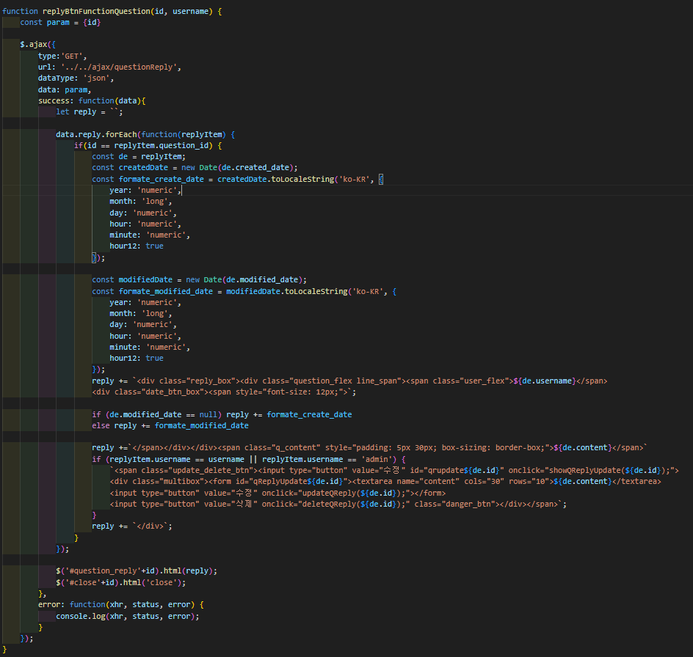
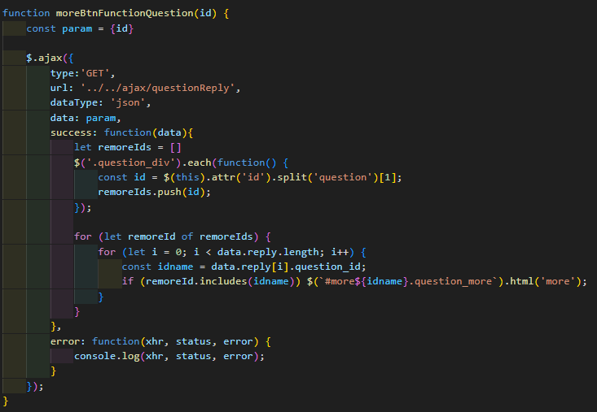
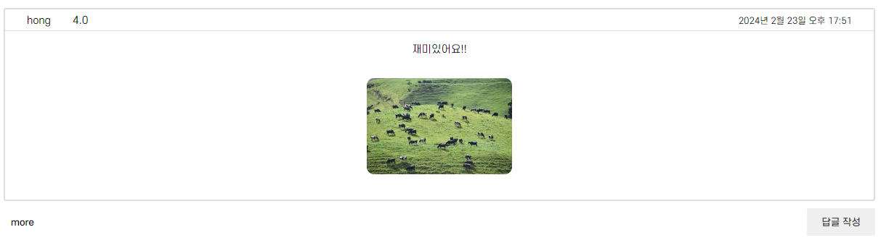


03. 페이지 주요 기능 설명 – 투어 (대댓글 조회)
- 후기 또는 질문에 작성된 답글이 한 개라도 있으면 more 버튼 생성
- more 버튼 클릭 시 해당에 맞는 답글을 ajax로 보여주면서 more 버튼이 있던 곳은 close 버튼으로 변경
- close 버튼을 누르면 대댓글을 숨기며 more 버튼으로 변경

Slide 15






03. 페이지 주요 기능 설명 – 투어 (회원 예약)
- 예약 시 투어 id를 확인 후 예약한 시간, 회원정보 등의 데이터를 이메일로 전송
- 예약 후 7일 이상 미결제 시 자동 예약 취소 (예약을 변경했을 경우 변경 날짜부터 7일 이상 미결제 시에도 예약 취소)

Slide 16





03. 페이지 주요 기능 설명 – 투어 (비회원 예약)
- 비회원은 예약 조회만 가능하며 예약 시 작성한 이메일과 비밀번호를 체크 후
맞으면 해당 비회원 예약 내역을 보여줌
예약 수정, 취소를 제외한 나머지는 회원 예약 시스템과 같음

Slide 17




03. 페이지 주요 기능 설명 – 투어 (예약 변경)
- 기존 값과 새 값을 비교해 값이 하나라도 일치하지 않을 경우 예약 변경 알림창을 생성
인원 수가 변경될 경우 결제 자동 취소

Slide 18






03. 페이지 주요 기능 설명 – 투어 (결제)
- 아임포트 라이브러리를 로드 후 카카오페이로 가져온 값들로 결제

Slide 19


맛과 지식을 한 자리에서!
치즈 사진 업로드로 제조방법 추측부터, 전국 낙농체험 목장까지 한눈에 살펴보세요

Slide 20

여러 제조 방법 따른 치즈들!
맛있는 치즈 레시피를 한눈에! 다양한 제조방법의 치즈들로 즐거운 요리를 해보세요~

Slide 21

목장 체험의 즐거움을 경험해보세요~
각 목장의 체험 프로그램 또는 생산품 소개, 주소까지 한눈에 확인하세요

Slide 22

새로운 낙농 체험을 떠나보세요!
목장 투어 상품으로 후기와 질문, 회원/비회원 예약까지 간편하게 카카오페이로 결제하세요

Slide 23




낙농체험은 물론 치즈 분류부터 레시피까지 새로운 경험 해보세요
카카오페이를 통한 간편결제로 목장 투어 예약해보세요
목장쉼터에서 여러분을 기다립니다!

Slide 24

소감
1달 반동안 고생 많았습니다!
좋은 팀원 분들과 함께해서 작업 내내 정말 즐거웠었고,
중간중간 어려운 부분도 많았었는데 다들 너무 잘 해주셔서 너무 감사했어요!
할 수 있는 것, 하고 싶은 것 최대한 끌어모아서 열심히 만들었습니다!
모두 가고 싶은 곳으로 취업 뽀개기 성공하길 바래요~
서다현
이번 프로젝트를 진행하면서 프론트엔드에 집중하면서 팀 내에서 부족한 부분을 보완할 수 있어 기뻤습니다. 프로젝트를 시작할 때 기반이 충실하게 마련되어 있어서 진행이 훨씬 수월했고, 제가 부족한 부분을 파악하고 보완하며 더 나은 방향으로 발전시킬 수 있는 기회가 되었습니다.
다들 정말 수고 많으셨으며 좋은 곳으로 취직 되시길 바랍니다~
1달 반 동안 프로젝트하면서 재밌었습니다.
황영선
훌륭한 조원들 덕분에 도움을 많이 받을 수 있었고 은혜로운 기말 프로젝트였습니다.
저에게 파트를 맡겨주어 감사했고 성공적인 프로젝트를 위해 최선을 다한
조원분들께 영광을 돌립니다.
조원분들이 원하는 회사에 취직하기를 바랍니다.
1달 반 동안 너무나 수고 많으셨습니다~ ^^
최연준

Slide 25


